Slide 1
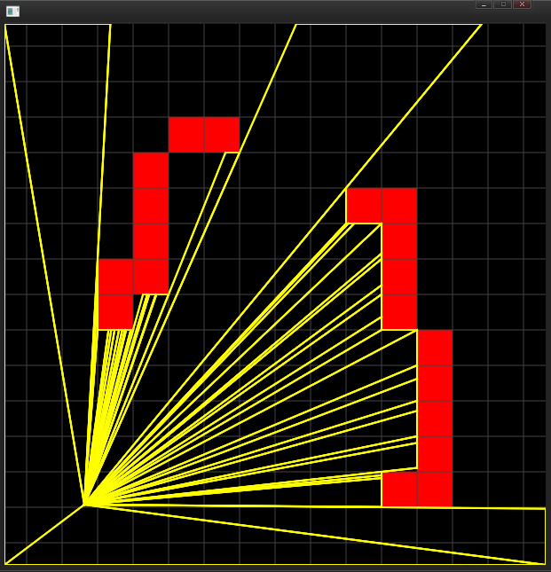
Álgebra Linear Raycasting
Gerardo Mikael
Fernando de magalhães

Slide 2
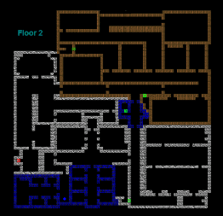
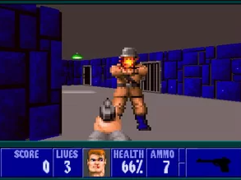
Definição
- Raycasting é uma técnica de renderização usada em geometria computacional
- 2D -> 3D
- Versão (MUITO) mais simples do raytracing

Slide 3
Usos do Raycasting
- Um dos primeiros tipos de rederização “3D” em tempo real
- A utilização do raycasting se fazia necessária pelas limitações de hardware

Slide 4
Funcionamento
- Uso das linhas imaginárias

Slide 5
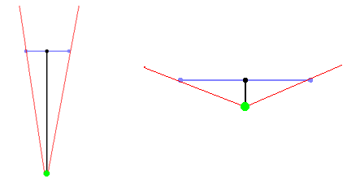
Funcionamento
- FOV

Slide 6
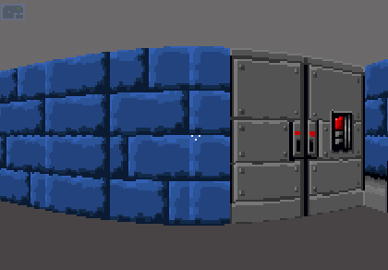
Funcionamento
- Fisheye

Slide 7
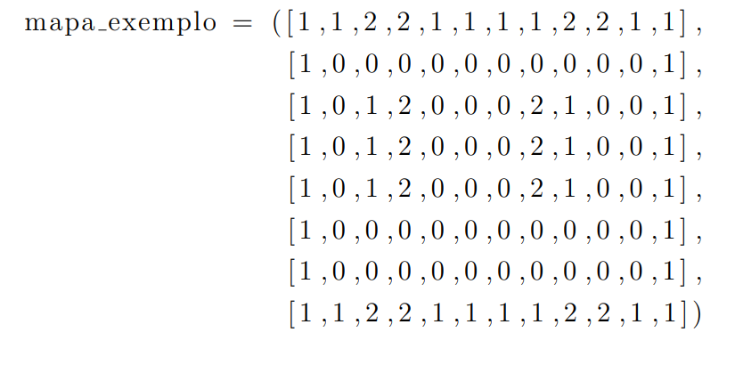
Funcionamento
- Mapa

Slide 8
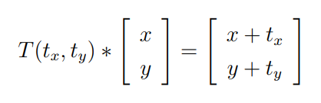
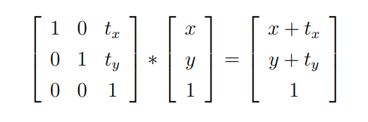
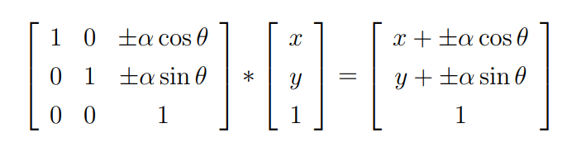
Funcionamento
- Movimentação do Jogador

Slide 9
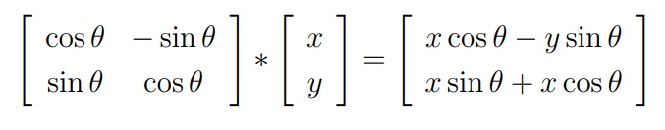
Funcionamento
- Rotação do Jogador

Slide 10
Geração do mapa

Slide 11
FIM

